Slide 1
Инициативный проект «Обустройство автомобильной парковки в районе центральной площади пгт. Междуреченский «Поехали!»
Удобная парковка— для жителей, гостей и безопасного центра.

Slide 2
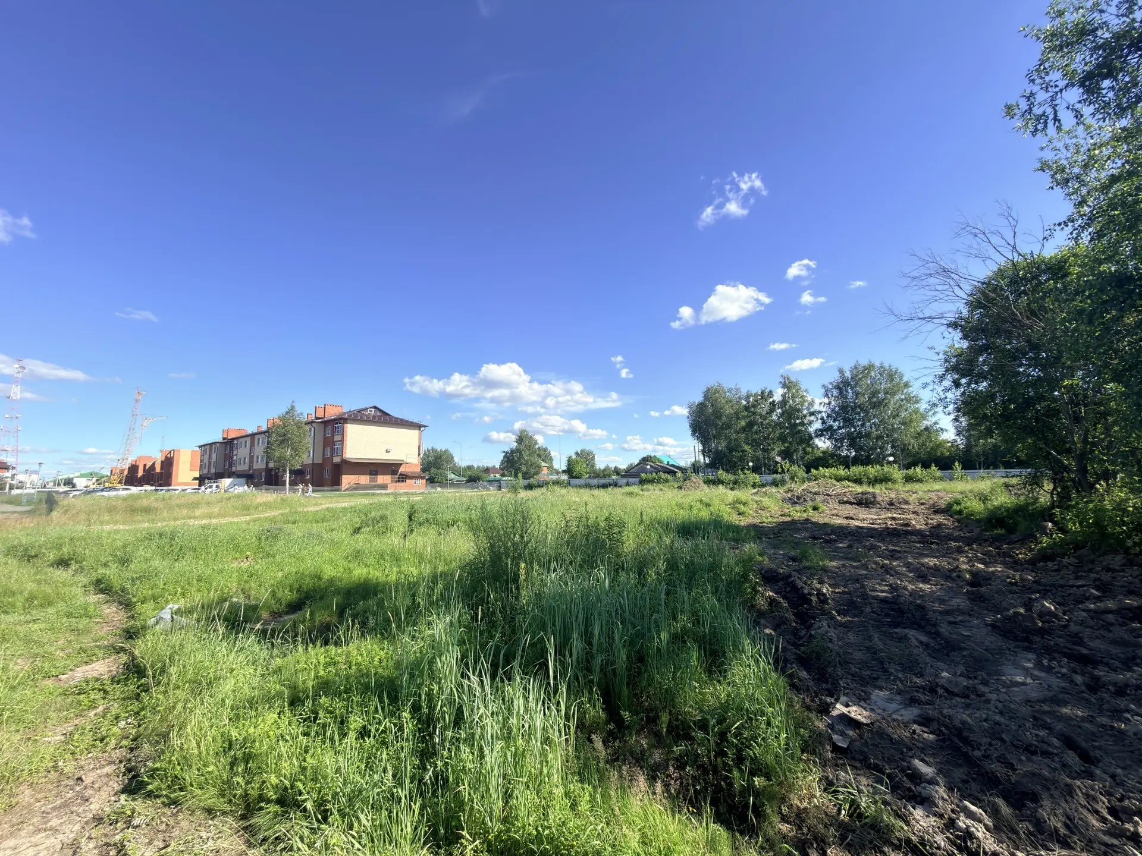
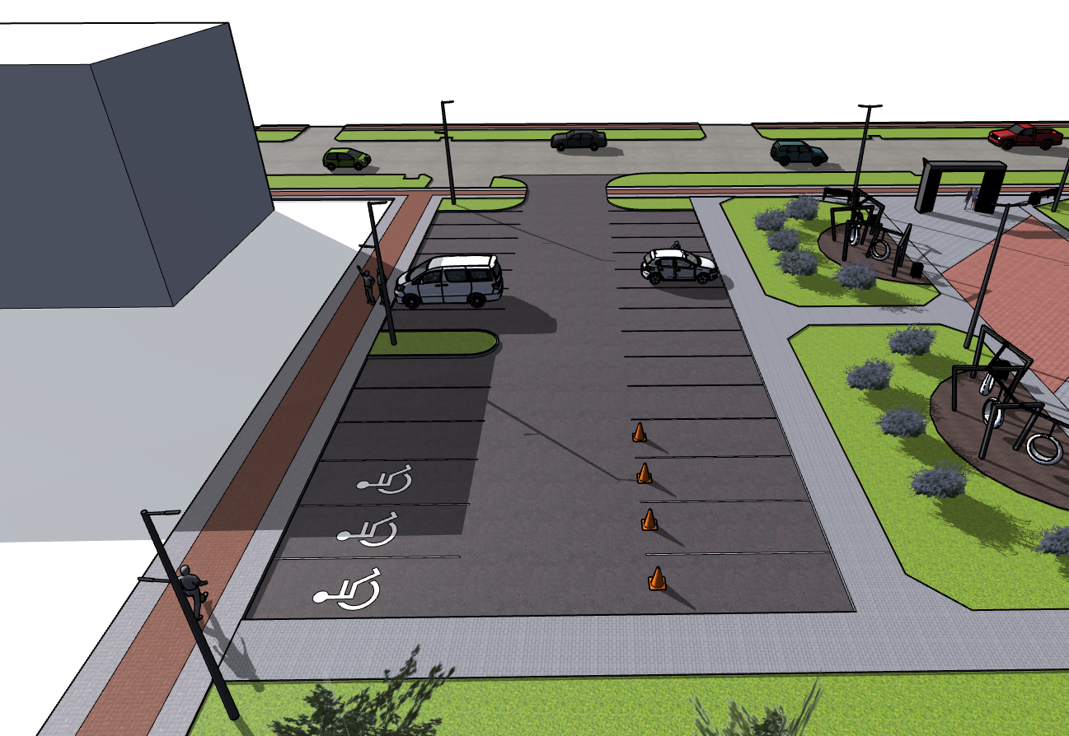
Почему проект нужен именно здесь
В центре Междуреченского уже сформировалась зона высокой активности, где пешеходные и автомобильные потоки пересекаются ежедневно.
Организованная парковка здесь нужна, чтобы снять нагрузку с улицы и сделать пространство удобнее.

Slide 3
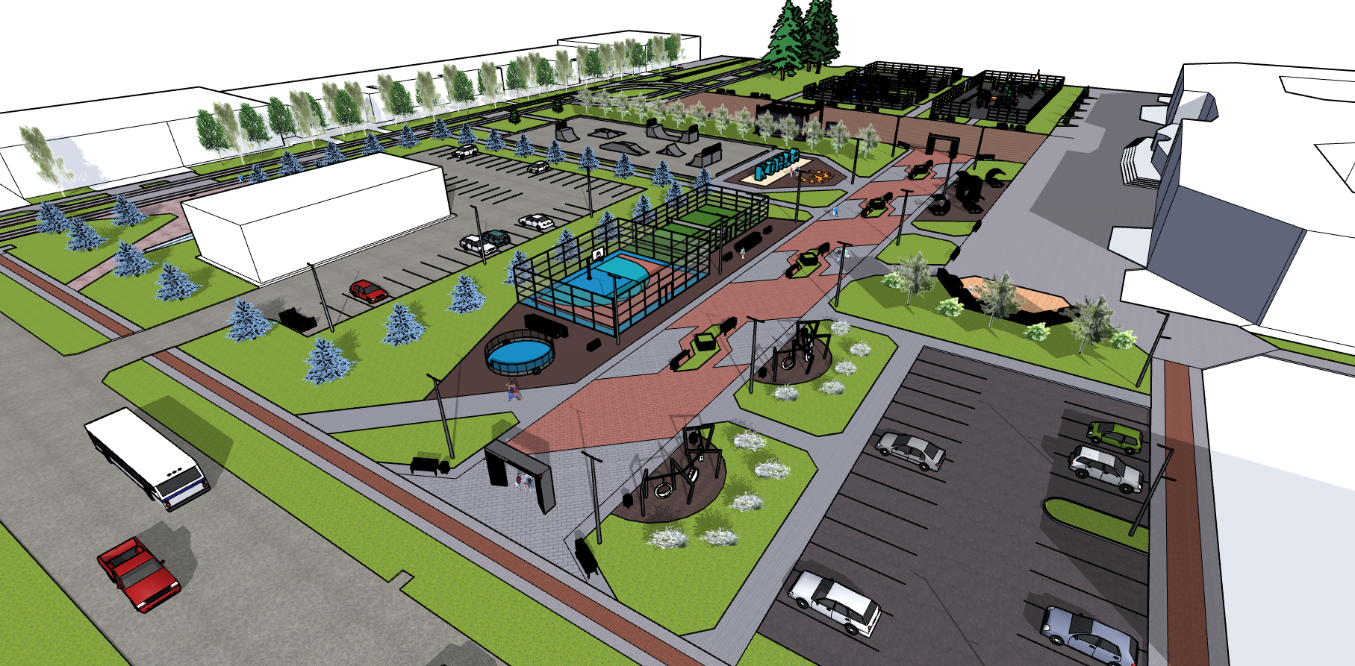
Проект обустройства парковки у центральной площади
Значимое место
Поддержка общественной среды
Организованный подъезд
Польза для людей

Slide 4
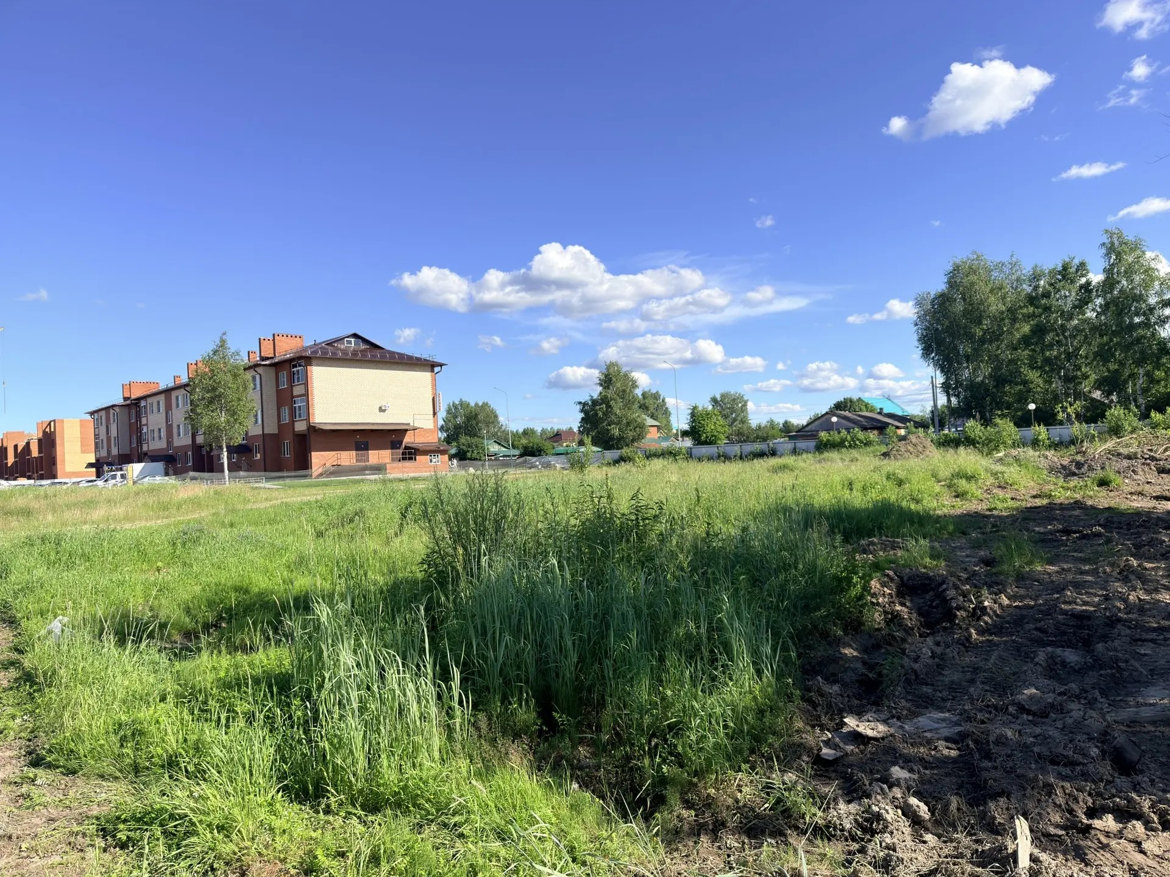
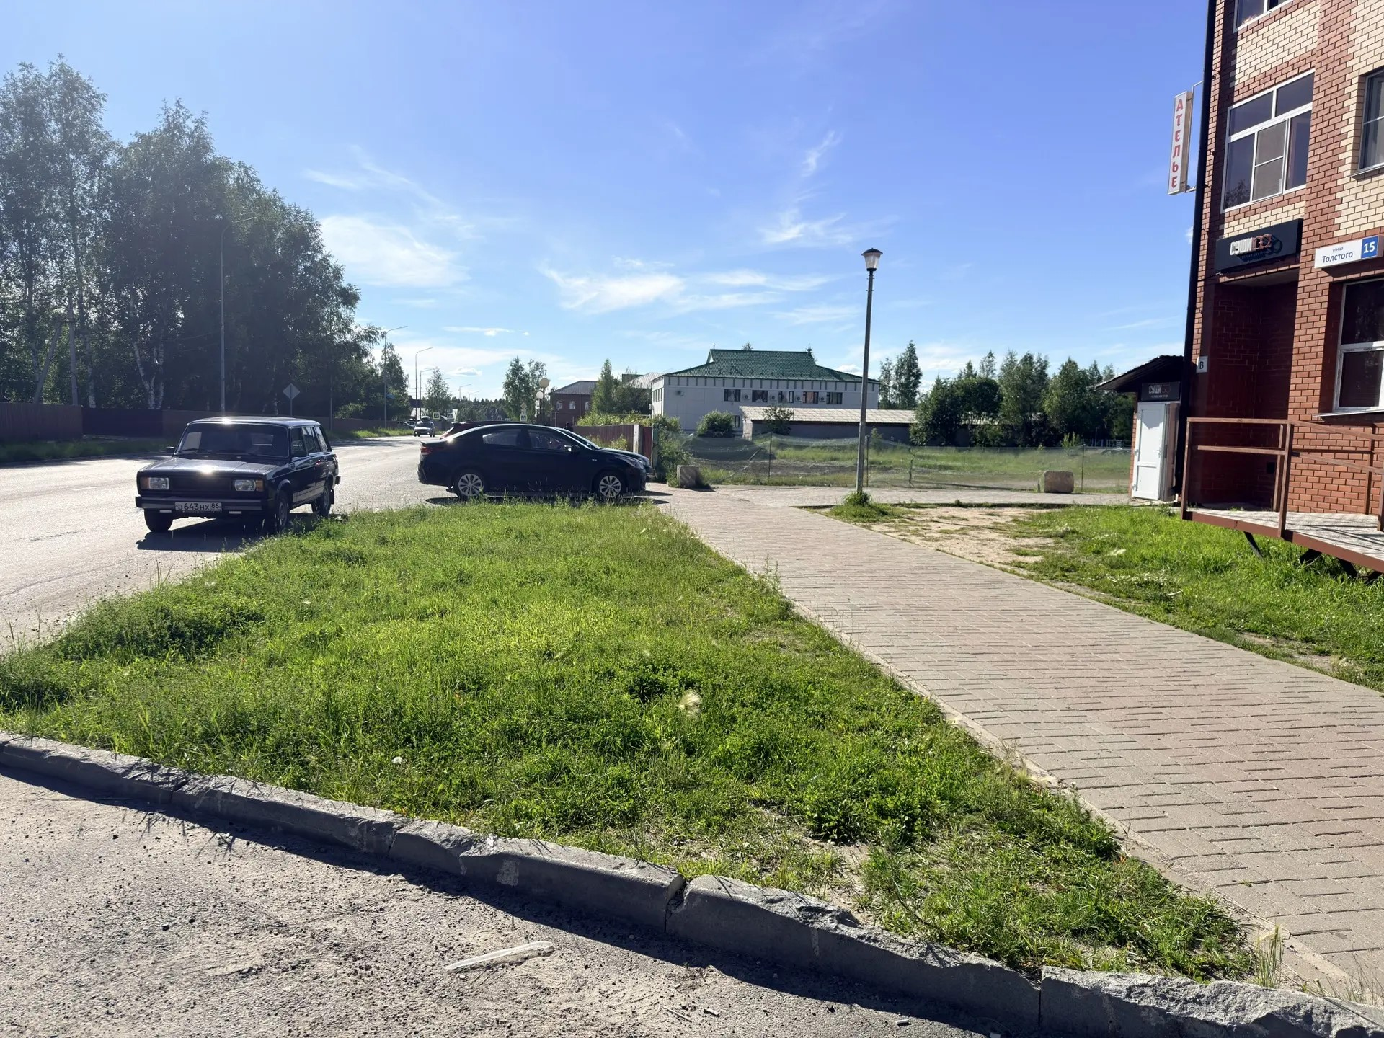
Текущие проблемы территории
Текущие проблемы территории
В часы пик водителям приходится искать место в значительном радиусе от площади, тратя лишнее время и усилия на маневры и развороты.
Риски для пешеходов
Пересечения автомобилей и пешеходов возникают в неорганизованных точках, особенно у входов и проходов. Это повышает потенциальные риски для людей.
Плохой облик территории
Стихийные стоянки формируют визуальный беспорядок, который заметно снижает качество восприятия центральной площади и ослабляет ее общественную привлекательность.

Slide 5
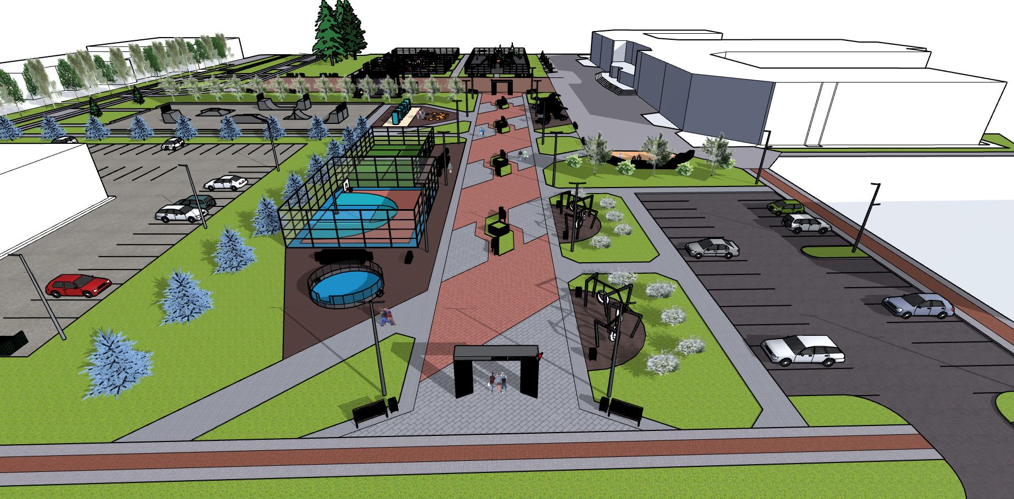
Цель проекта - Создание комфортной и безопасной дорожно-транспортной среды в центральной части пгт. Междуреченский посредством организации дополнительных парковочных мест и благоустройства прилегающей территории

